Slide 1
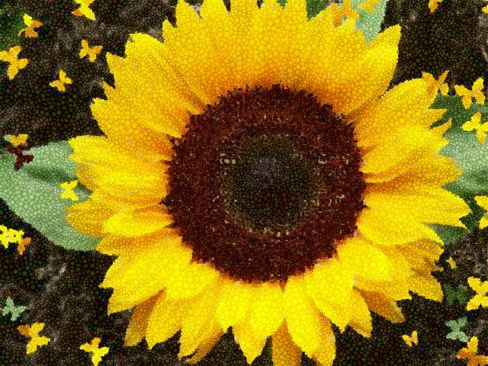
Урок рисования
ПОДСОЛНУХИ ВАН ГОГА
Любимова. И.Б.

Slide 2
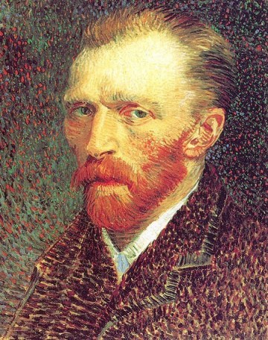
Винсент Виллем Ван Гог
30 марта 1853
29 июля 1890
Всемирно известный
нидерладский художник
постимрессионист.

Slide 3
Трагическая жизнь Винсента Ван Гога сегодня популярна как какая-то священная легенда . Голодное, почти нищенское существование, полное одиночества и презрения окружающих, обернулось уже всемирным ажиотажем и интересом в 20 веке. За свою жизнь Ван Гог продал лишь одну картину "Красные виноградники в Арле" а ровно через сто лет на аукционе Кристи в Нью-Йорке его "Портрет доктора Гаше" был куплен за 82,5 миллиона долларов -рекорд среди живописных произведений.

Slide 4
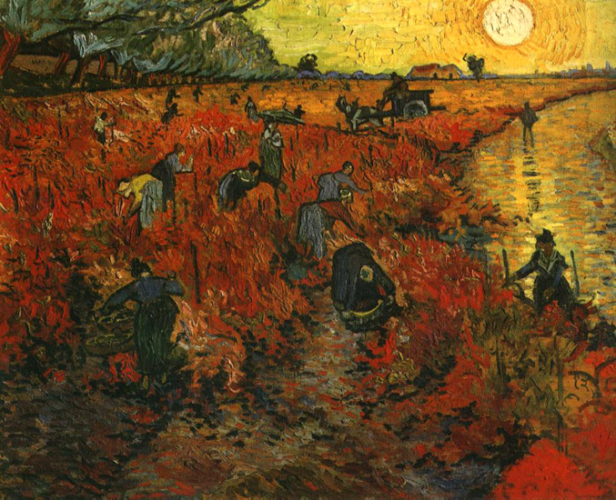
Красные виноградники в Арле.Арль, ноябрь, 1888. Холст, масло, 73х93.
Государственный Музей изобразительных искусств
А.С. Пушкина, Москва

Slide 5
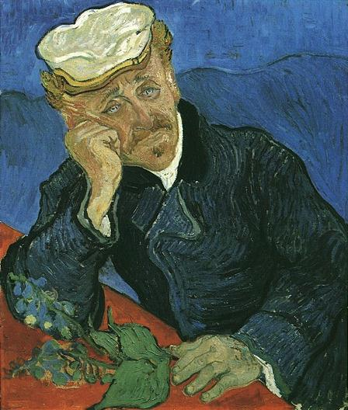
Портрет доктора Гаше. Овер, июнь 1890.
Холст, масло, 68х57. Париж, музей д'Орсэ, Франция
82,5
миллионов
долларов

Slide 6
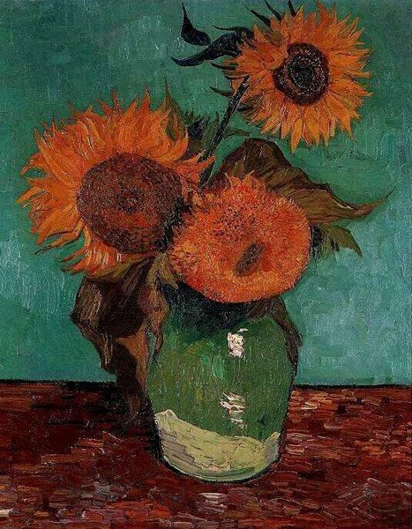
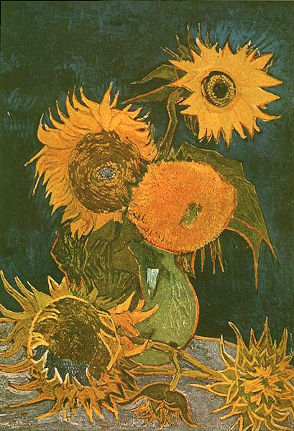
Подсолнухи
Ваза с пятью подсолнухами. Арль, август 1888. Холст, масло, 98х69.
Уничтожена немецкими партизанами во время второй мировой войны.
Три подсолнуха в вазе. Арль, август 1888. Холст, масло, 73х58.
Частное собрание, США

Slide 7
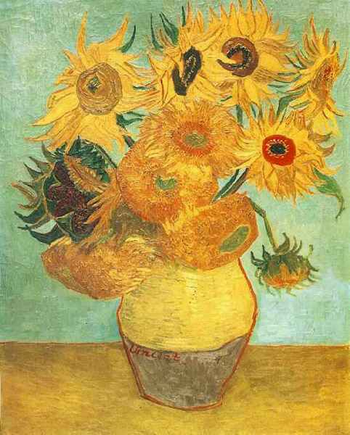
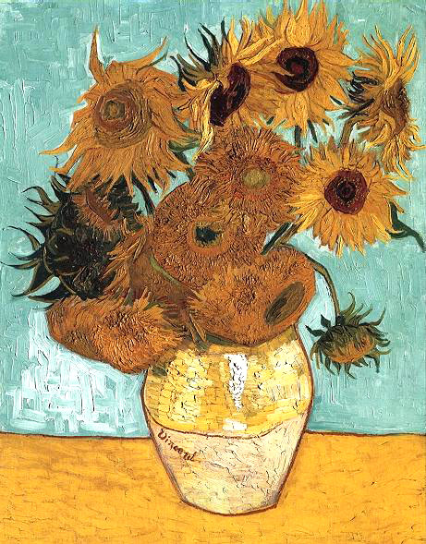
Подсолнухи
Ваза с двенадцатью подсолнухами. Арль,
январь, 1889. Холст, масло, 92х73.
Филадельфия. Филадельфийский Музей
изобразительных искусств, США
Ваза с двенадцатью подсолнухами. Арль, август 1888. Холст, масло, 91х72.
Мюнхен, Новая Пинакотека, Германия

Slide 8
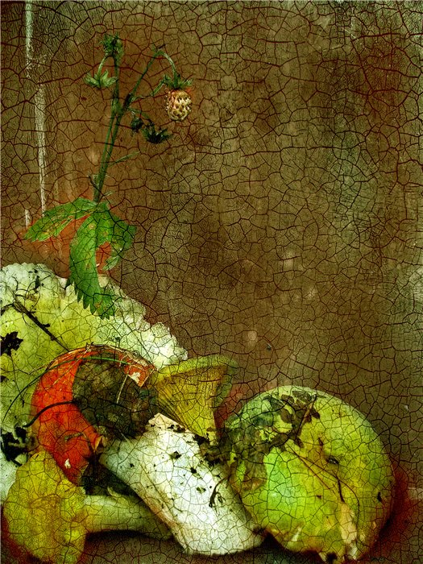
Кракелю́р (фр. craquelure) — трещина
красочного слоя или
лака в произведении живописи.
Кракелюр-
техника
искусственного
старения предметов

Slide 9
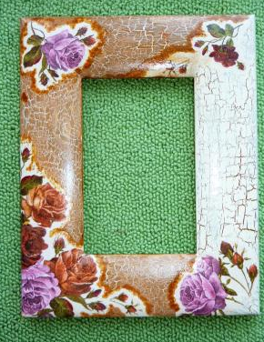
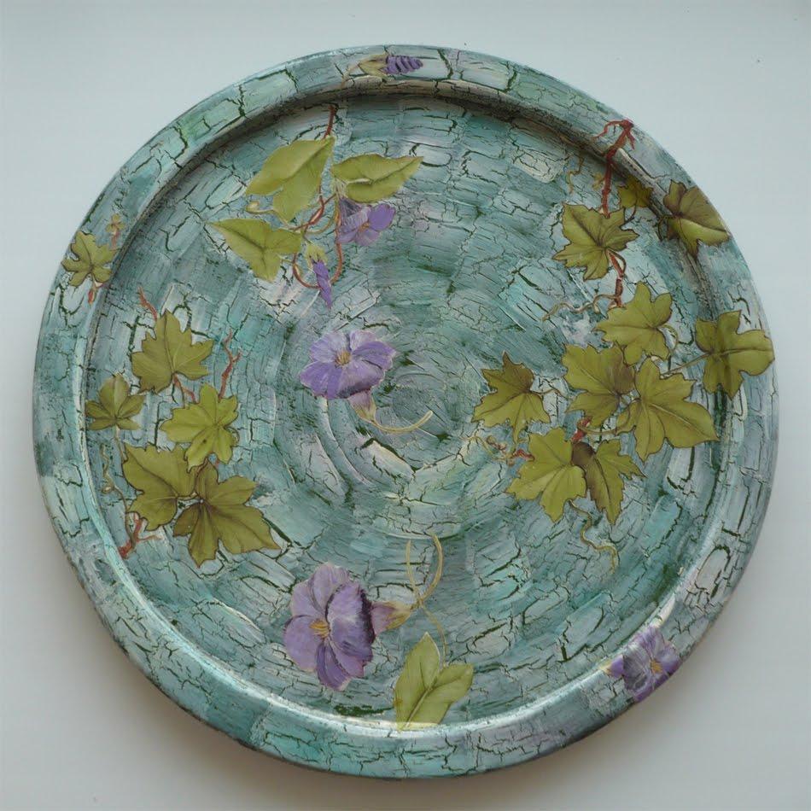
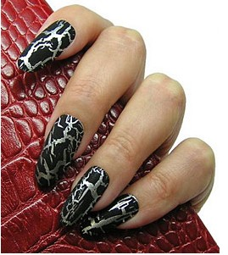
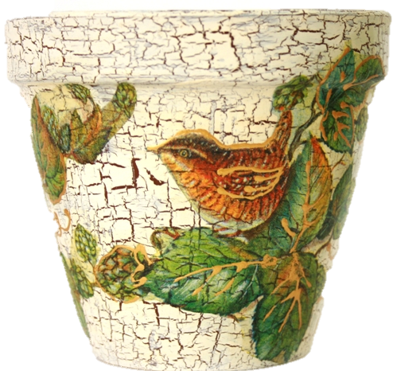
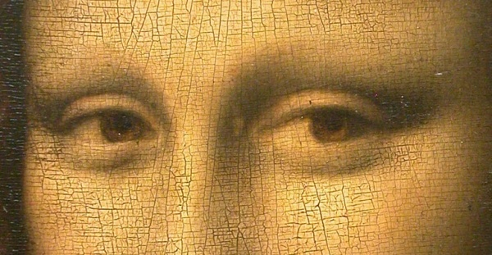

Slide 10
1 этап
Подписать листок с обратной стороны
Наметить подсолнухи простым
карандашом
2 этап
За тонировать фон восковым мелком синего цвета
Закрасить подсолнух желтым карандашом
Отобразить семечки черным восковым мелком

Slide 11
3 этап
Аккуратно смять рисунок
4этап
Расправить
Покрыть
полностью коричневой гуашью
5 этап
Смыть гуашь водой

Slide 12
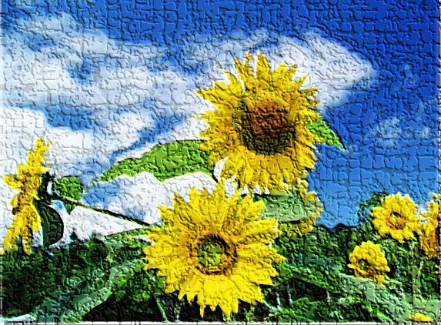
Творческих успехов

